Slide 1
MongoDB
순천향대학교
컴퓨터시스템연구실
컴퓨터공학과/23.04.03/강민서

Slide 2
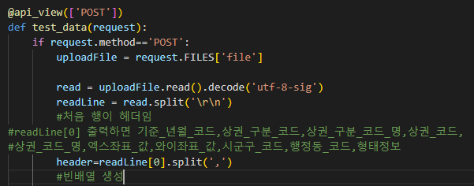
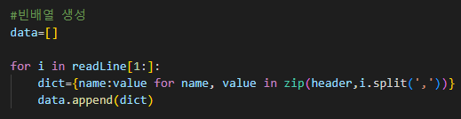
MongoDB
+ 파일 업로드 후 mongodb에 저장
> back-end
# {'기준_년월_코드': '201810', '상권_구분_코드': 'A', '상권_구분_코드_명': '골목상권', '상권_코드': '1000047'코드_명': '퇴계로56길', '엑스좌표_값': '200427', '와이좌표_값': '451429', '시군구_코드': '11140', '행정동_코1140580', '형태정보': ''}

Slide 3
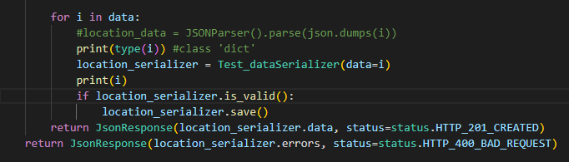
MongoDB
+ 파일 업로드 후 mongodb에 저장
> back-end
#전에 몽고DB에 데이터 저장할 때 사용한 코드를 보면 dict형식을 보내줌
#Serializer()에 dict형식을 보내줌
#error발생 x
#save() 가 실행이 안됨

Slide 4
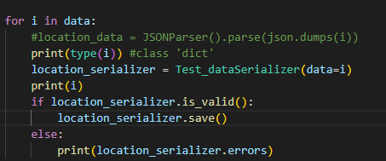
MongoDB
+ 파일 업로드 후 mongodb에 저장
> back-end
#is_valid()가 false라면 발생한 에러 출력
# 빈 값 데이터, max_length 범위 초과 등등의 에러 때문에 db에 안 들어간 것
> 수정 후에 migrate를 통해 수정 내용을 db에 적용하려 했으나 error발생
> 몽고db컬렉션 삭제 및 마이그레이션 초기화를 해준 뒤 다시 적용
find . -path "*/migrations/*.py" -not -name "__init__.py" -delete
find . -path "*/migrations/*.pyc" -delete

Slide 5
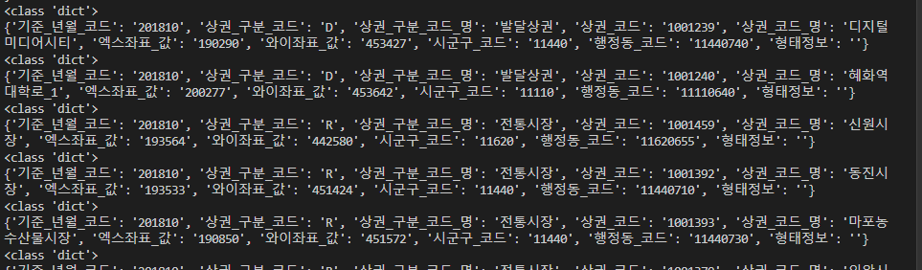
MongoDB
+ 파일 업로드 후 mongodb에 저장
> back-end
#다시 파일을 넘겨줌

Slide 6
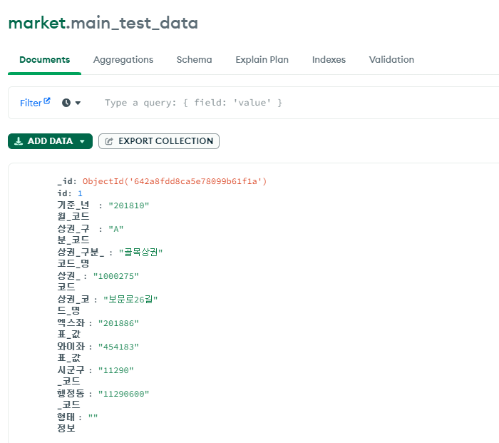


MongoDB
+ 파일 업로드 후 mongodb에 저장
> back-end
#몽고DB확인

Slide 7
정리
+ to do
파일 업로드 부분 완성 후 docker에 올리고 업데이트 하기
xd를 이용하여 웹서비스의 전체적인 그림 그리기
(어떤 페이지 어떤 기능 등등)

